Slide 1
Психолого-педагогические основы языковой адаптации детей-билингвов в условиях ДОУ. Развитие познавательной и речевой активности детей-билингвов в условиях семейного воспитания
Выполнили: учитель-логопед
МБОУ «Гимназия № 1»
Степанова Е. Г.,
педагог-психолог
МБОУ «Гимназия № 1»
Маслова С.С.
г.о.Мытищи
2023г.

Slide 2
Слово «билингвизм» происходит от двух латинских: bi - двойной и lingua - язык.
Билингвизм – это способность владения двумя языками, причем степень владения тем или иным языком может быть весьма различной.
Билингв – человек, который может разговаривать на двух языках.

Slide 3
Уровни речевого развития ребенка билингва
Высокий - использует разнообразную лексику, не употребляет иноязычные слова, демонстрирует хороший уровень понимания заданий
Средний - ребенок использует чрезвычайно упрощенные лексико-грамматические структуры для выражения своих мыслей
Низкий - не может вести беседу на русском языке, лишь однословно отвечает на вопросы по очень простым бытовым темам

Slide 4
Языковая адаптация двуязычного ребенка проводится с учетом возраста.

Slide 5
ЭТАПЫ ОБУЧЕНИЯ ВТОРОМУ ЯЗЫКУ В ДОУ
Период формирования слухо-речедвигательного анализатора.
В этот период формируются физиологические механизмы речевого аппарата. А также происходит формирование пассивного словарного запаса, который в дальнейшем переходит в активный (ребенок произносит все слова на свой лад, сокращает их, выбрасывает из них слоги, буквы, заменяет их другими, или, наоборот, добавляет буквы и слоги, которых в слове нет)
Период анализа языковой структуры или период «словотворчества»
Ребенок, несмотря на бессознательность процесса, овладевает речью не механически, а проводит сложные «мыслительные операции» - анализирует, выводит правила, классифицирует и обобщает.
Период выделения языковых систем (период дифференциации)
Ребенок сознательно прилагает усилия для поиска эквивалентов в другом языке, начинает четко дифференцировать оба языка и отвечать на том языке, на котором к нему обращаются. Это означает, что у ребенка сформировались две лингвистические системы, т. е. ребенок приобретает способность мыслить на обоих языках

Slide 6
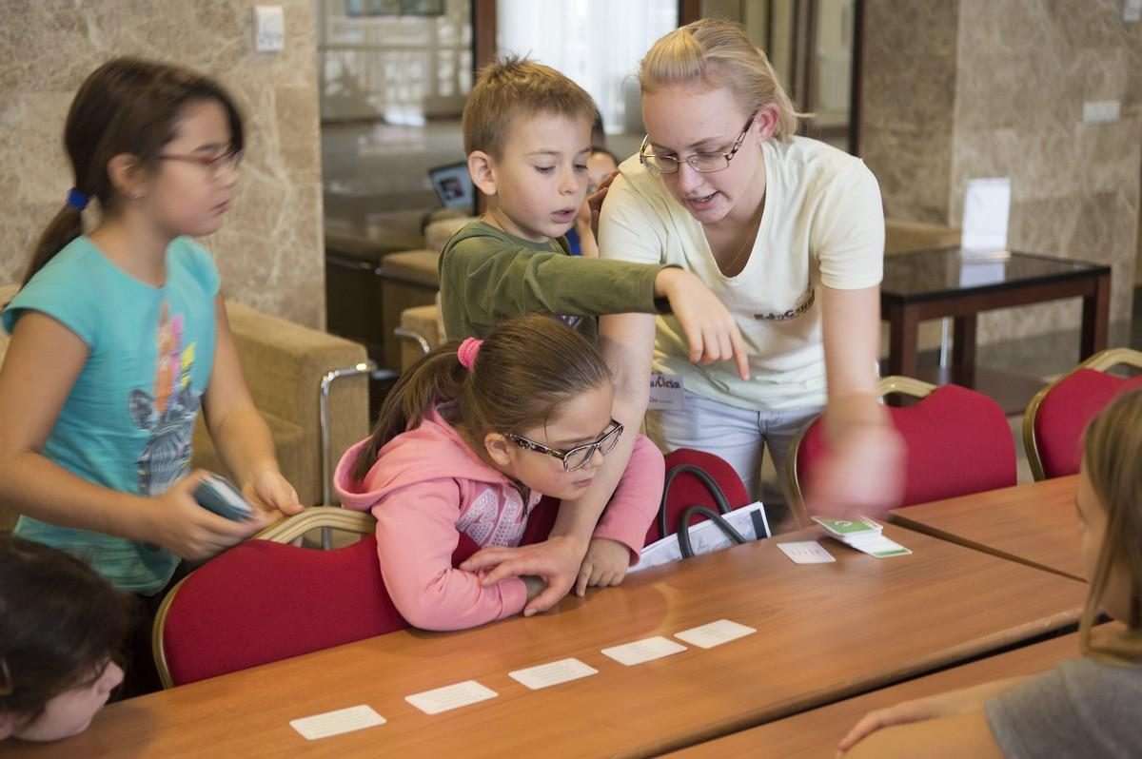
Условия успешной билингвальной учебно-воспитательной работы в ДОУ
Со стороны администрации ДОУ:
- обеспечение учебно-методическим комплектом, литературой;
- оснащение кабинета современным оборудованием, которое включает ИКТ, игровой и демонстрационный материал, наглядный материал, обеспечивающий более высокий уровень познавательного развития детей и провоцирующий речевую активность;
- организация семинаров совместно с образовательными учреждениями по взаимодействию и обмену опытом педагогов по проблеме билингвального образования и воспитания;
- обеспечение психолого – педагогического сопровождения образовательного процесса.

Slide 7
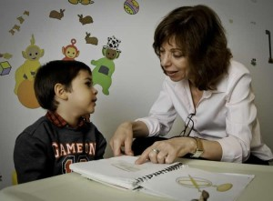
Со стороны педагогов:
- создание мультикультурного пространства, способствующее сохранению культурной идентичности ребенка и формированию у него позитивных установок в межкультурном общении;
-создание и реализация образовательной программы, при необходимости гибкое и оперативное внесение соответствующих изменений в организацию образовательной микросреды;
- осуществление контроля выполнения тематического планирования;
- нахождение возможности для общения в разных ситуациях, чтобы отражаемая в речи действительность давала повод для расширения словарного запаса, грамматики и совершенствования коммуникативных навыков;
трансляция образцов речи и культуры через различные виды деятельности;
- регулярные беседы с родителями о развитии их ребенка;
- изучение опыта работы различных ДОУ с целью применения новых методик и технологий в обучении детей, а также распространение этого опыта.

Slide 8
Немаловажным условием для работы с детьми-билингвами является и профессионализм педагогов.
Педагогические работники ДОУ осуществляют в своей работе с детьми - билингвами следующие виды деятельности:
- коммуникативная;
- трансляция образцов речи и культуры через различные виды деятельности;
- регулярные беседы с родителями о развитии их ребенка;
- изучение опыта работы различных ДОУ с целью применения новых методик и технологий в обучении детей.

Slide 9
Со стороны родителей
Для успеха и уверенности в своих силах детям необходимо ежедневное соучастие в процессе образования не только педагогов, но также и родителей. Включение родителей в педагогический процесс является важнейшим условием адаптации и полноценного речевого развития ребенка.
Для этого в ДОУ должны создаваться условия для привлечения родителей к участию в образовательно-воспитательном процессе:
- привлечение родителей обучающихся к проведению различных культурно-массовых мероприятий;
- проведение открытых итоговых занятий, отчетных мероприятий с приглашением родителей обучающихся;
- проведение индивидуальных консультаций для родителей;
- оформление и обновление информационного стенда для родителей.

Slide 10
Особенности эмоциональной сферы детей-билингвов
Часто дети-билингвы неверно распознают эмоциональные состояния сверстников или взрослых и не могут назвать их. Но и окружающие не всегда могут определить их состояние и настроение.
Часто возникающее непонимание, невнимательность (как кажется двуязычным детям) со стороны взрослых и детей, неумение справиться с этой проблемой приводят к нарушению эмоционального состояния ребенка.
Разбалансировка чувств способствует возникновению эмоциональных расстройств, приводящих к отклонению в развитии личности ребенка, к нарушению социальных контактов.

Slide 11
Развитие эмоционального интеллекта двуязычных детей
проведение игровых упражнений;
прочтение литературных произведений, рассматривание иллюстраций;
прослушивание музыкальных произведений с различной эмоциональной окраской;
различные формы изобразительной деятельности;
игры-драматизации.

Slide 12
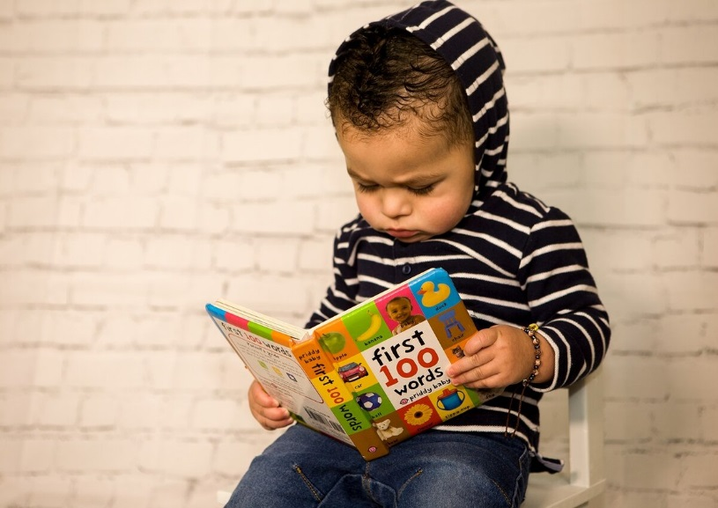
Билингвизм в условиях семейного воспитания
«В развитии речи ребенка могут возникнуть затруднения…когда ребенок отдан во власть случайной смеси языковых систем, когда детское двуязычие развивается стихийно» (Л.С.Выготский)
Билингвизм развивается стихийно, если:
родители не планируют,
на каком языке общаться с ребенком;
смешивают языки сами;
не контролируют речь ребенка;
не обращают внимания
на недостатки речи ребенка.

Slide 13
Билингвизм в условиях семейного воспитания
Учить ребенка двум языкам нужно обязательно, чем раньше - тем лучше будет окончательный результат.
Необходимо заранее продумывать, как будет происходить общение на каждом языке.
Наиболее успешным для формирования билингвизма является вариант, при котором общение на обоих языках происходит с рождения ребенка.
Принцип «Один родитель- один язык»
Чем позднее второй язык введен в общение с ребенком, тем более явно первый язык будет доминировать над вторым.

Slide 14
Особенности интеллектуального развития детей-билингвов
Улучшается деятельность мозга и память — билингвов отличает гибкость мышления, внимательное отношение к культурным особенностям и возможность запоминать больше;
сокращается риск болезни Альцгеймера и деменции — общение на нескольких языках на уровне носителя постоянно стимулирует мозговую деятельность, благодаря чему замедляются пагубные процессы;
развивается абстрактное и креативное мышление;
развивается умение выполнять несколько задач одновременно;
развивается дивергентное мышление (способность придумать множество способов).

Slide 15
Быть билингвом – это не значит просто владеть вторым языком, это также значит быть носителем другой культуры, уметь понимать другую ментальность, ощущать свою принадлежность к людям, использующим и этот, и другой языки.

Slide 16
Преимущества билингвизма
Преимущества билингвизма
Факт первый.
Изучение второго языка меняет плотность серого вещества.
Факт второй.
Усвоение двух языков требует большего объема вербальной памяти.
Факт третий.
Общение на двух языках способствует развитию гибкости и активности мышления.
Факт четвертый.
Переключаясь с одного языка на другой, билингвы способны лучше фокусироваться, выполнять несколько задач одновременно. Факт пятый.
У билингвов хорошо развито дивергентное мышление (способность придумать множество способов)

Slide 17
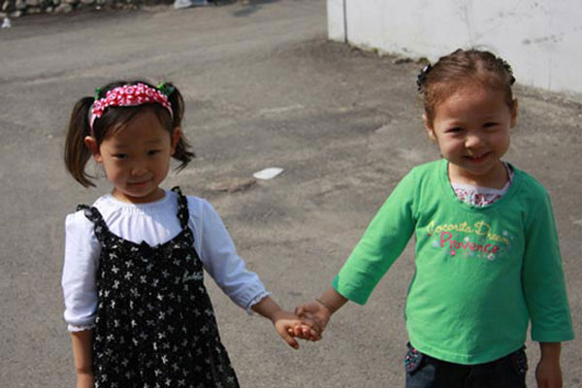
СПАСИБО за внимание!
Игътибарыгыз өчен РӘХМӘТ!

